Slide 1

Ecosistemas de aplicaciones
Domiciano RIncón
Diseño de medios interactivos

Slide 2
Composición del curso
1
2
3
4
5
6
7
8
9
10
11
12
13
14
15
16
Android
Eclipse Processing
UDP
TCP
Android
HTML
Firebase
Medio de comunicación
Componente del ecosistema

Slide 3

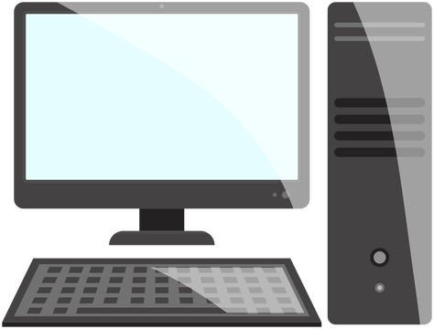

Fundamentos
Código
Objetos

Slide 4

Composición del curso
Código
Arreglos
Colecciones
Estructuras de datos

Slide 5

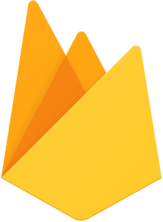
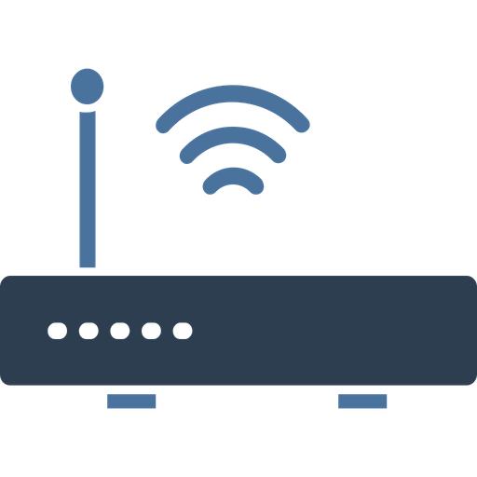
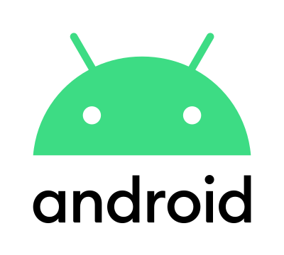

Composición del curso
TCP/UDP
Firebase
Internet
Local

Slide 6
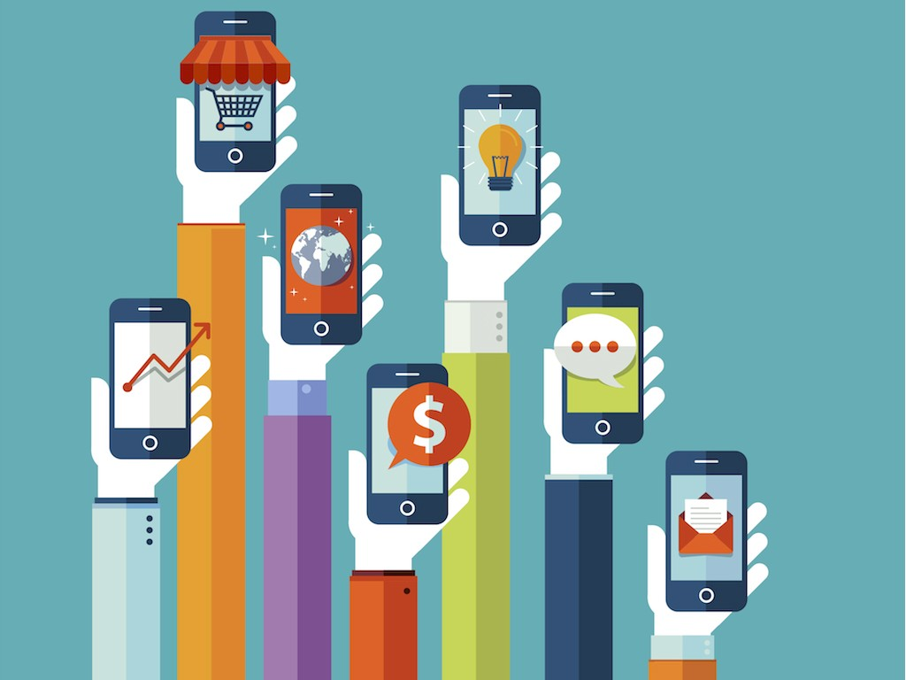
Android

Slide 7
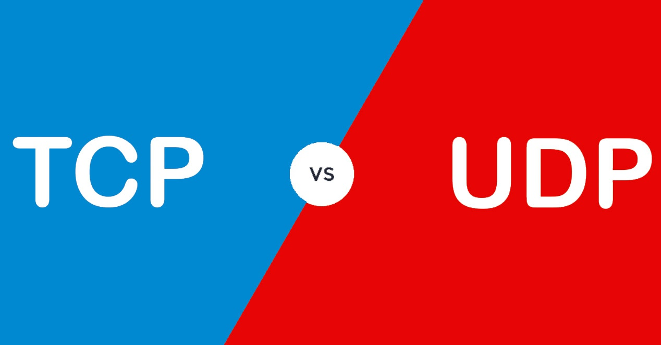
TCP y UDP

Slide 8
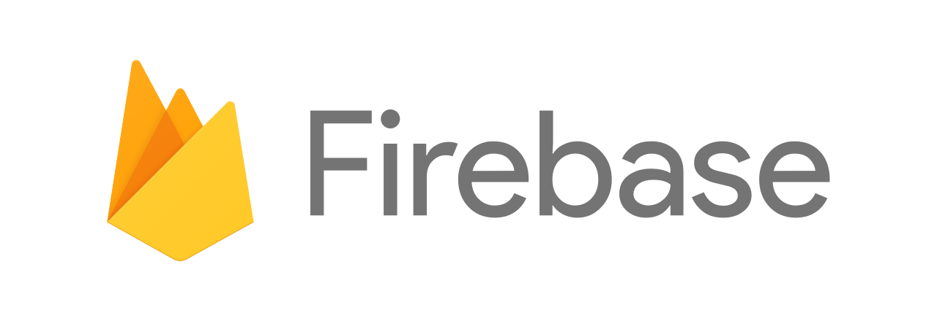
Firebase

Slide 9
Notas
Parcial 1
Proyecto 1
15%
25%
Parcial 2
Proyecto 2
15%
25%
Quiz 1
Ejercicios semanales
7.5%
5%
Quiz 2
7.5%

Slide 10
CLASES
Asíncrono
Síncrono
La clase asíncrona se refiere a los videos que los estudiantes del curso deben ver para prepararse para la clase síncrona
La clase síncrona se refiere a la clase conceptual donde se responde el porqué, cuál es el contexto, qué problemas se resuelven, etc. Ocurre en el horario habitual de clase
Implementación
Concepto
Instrucciones
Análisis de problemas
Técnicas
Ejercicios en clase
Videos del curso
Atención de dudas
El cómo
El porqué

Slide 11



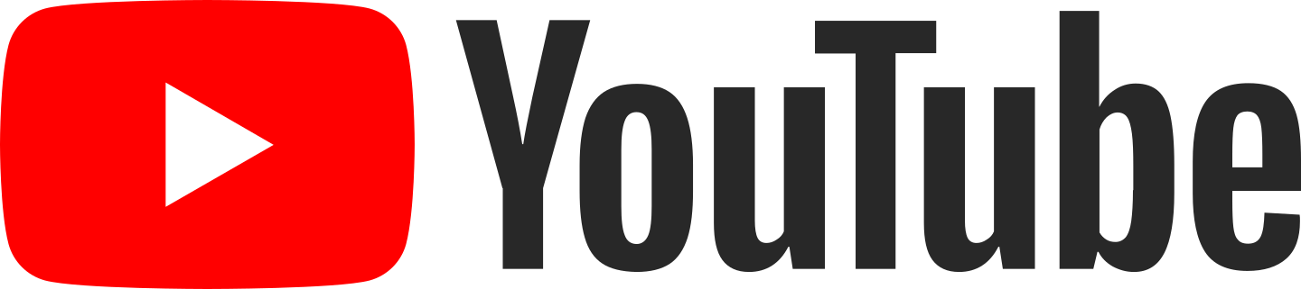
Comunicación

Slide 12
Clase 1
Conceptos iniciales
Familiarización con el sistema

Slide 13
1. Introducción

Slide 14
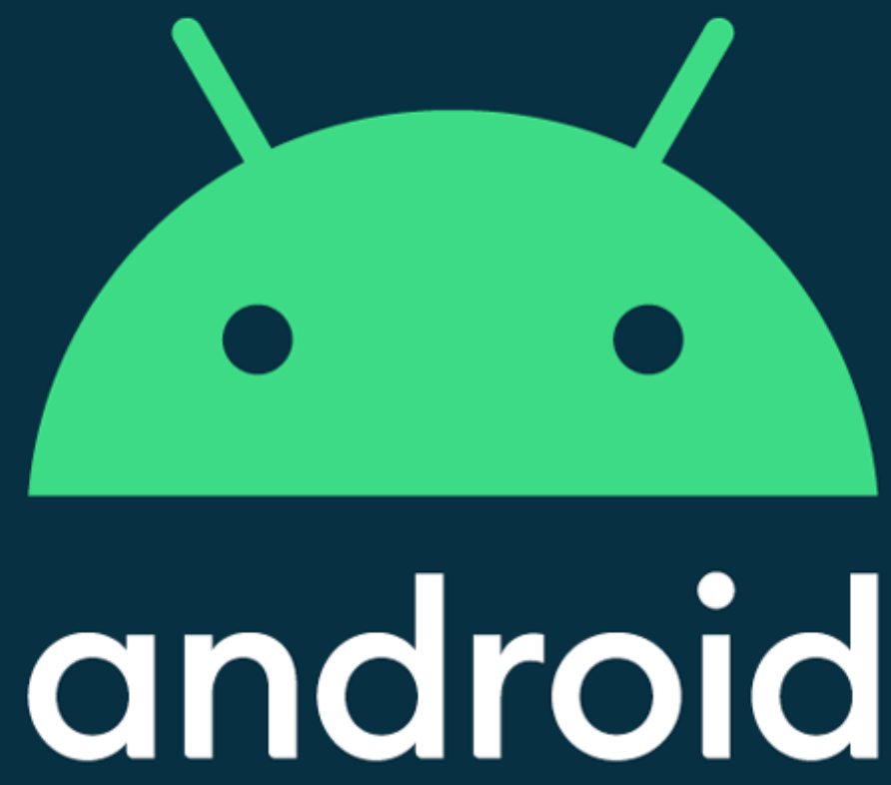
Sistema Operativo
Es un sistema operativo diseñado para ser ejecutado por dispositivos móviles con pantalla táctil.
En los últimos años debido a su diseño basado en aplicaciones y su licencia libre, ha sido adoptado por numerosas compañías de electrónica de consumo como el sistema operativo de sus teléfonos
El lenguaje de desarrollo para aplicaciones en Android es JAVA.

Slide 15
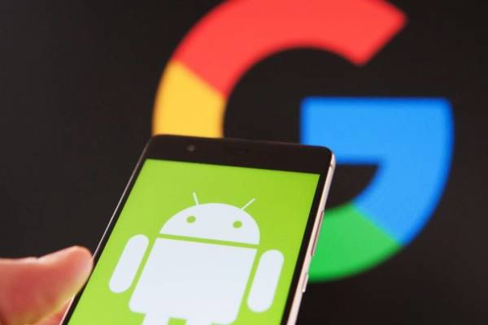
Android y Google
Android es un proyecto financiado por Google. Todos los dispositivos Android van asociados a una cuenta en google.
El gestor de aplicaciones es Google Play Store aunque se pueden instalar aplicaciones sin esta herramienta.
Android ha sido tan versátil que incluso se usa para videoconsolas, televisores, relojes y hasta automóviles

Slide 16
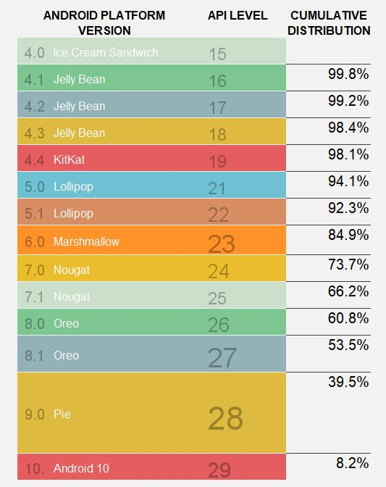
API

Slide 17
Diseño móvil
Android

Slide 18
Tendencia de desarrollo
Desarrollo Nativo
Desarrollo Híbrido
<View>
<Image style={…}/>
<Image style={…}/>
</View>
Diseño visual + lenguaje de enmaquetado
Lenguaje de enmaquetado

